Slide 1

Поделки с детьми зимой: идеи и инструкции для поделок

Slide 2
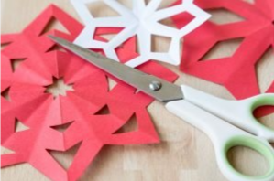
Сделайте снежинки и звездочки для окна
Малыши уже умеют вырезать из бумаги простые, но все же красивые снежинки.
Для начала понадобится ручка, циркуль или тарелка, белая или цветная плотная бумага, а также ножницы.
Затем с помощью циркуля нарисуйте круг. Если нет под рукой циркуля, также можете взять тарелку, чтобы нарисовать круг.
Затем дети могут вырезать круг по линии. Следующим шагом будет разделение круга на несколько квадрантов. Поэтому сначала сложите вырезанный круг один раз в центре, а затем повторите процедуру еще один или два раза. Вот как сделать четверть или восьмую окружность.
Теперь наступает творческий период. Теперь дети могут нарисовать различные неровности и узоры на краю выреза круга, а затем вырезать их с помощью тонких ножниц.

Slide 3
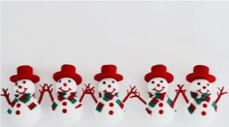
Сделай снеговика – вот как это сделать
В зависимости от типа снеговика понадобятся разные материалы. Первоначальную идею можно реализовать с помощью пары глазков, нескольких пуговиц, нескольких кусочков войлока, ленты, а также белых носков и риса.
Для начала разрежьте носок на две части чуть ниже пятки. Теперь нужно ненадолго повернуть верхний конец носка влево, завязать его лентой, а затем снова перевернуть носок.
Теперь заполните часть носка рисом. Если носок достаточно заполнен, но не заполнен до краев, завяжите верхний конец узлом. Не бойтесь, это не обязательно должно выглядеть красиво, так как шапочка впоследствии скроет эту область.
Снеговики из пенополистирола
Будет проще, если вы прибегнете к шарикам из пенополистирола.
Теперь переместите рисовые зерна в носке вперед и назад так, чтобы получилась голова и тело снеговика. Небольшое разделение можно легко сделать с помощью ленты, которая удваивается как шарф.
Теперь не хватает только шапочки, которую можете вылепить из второго носка. После этого можете прикрепить еще две или три пуговицы к животу снеговика и приклеить глазки-глазки.

Slide 4
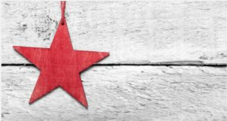
Изготовление деревянных звездочек
Если занимаетесь рукоделием с детьми зимой, важно, чтобы идеи поделок было как можно проще реализовать. Однако, особенно с учетом большей разницы в возрасте в детском саду, тем приятнее, когда более высокие дети могут помогать маленьким в работе. Натуральные материалы всегда хорошо подходят для того, чтобы дать детям возможность разобраться, откуда они на самом деле берутся.
Повторно соедините палочки для мороженого: Приклейте разные палочки для мороженого друг к другу так, чтобы получились разные снежинки или звезды. Для детей чуть большего возраста вы также можете сделать из них игру, дав каждому ребенку задание создать индивидуальную звезду.
С помощью небольшого количества пряжи готовые звезды можно повесить где угодно.
Распиловка деревянных звездочек: Используя деревянную пилу и немного дерева для копья, вы можете быстро и легко сделать деревянные звездочки по индивидуальному заказу. Затем вы можете сгладить края небольшим количеством наждачной бумаги. На этом этапе будьте осторожны, чтобы не позволить маленьким детям работать с ножовкой без присмотра.
Совет: Нарисуйте отдельные звезды разными цветами или сделайте несколько звездочек в виде снежных шариков, обклеив их ватой. Таким образом, в кратчайшие сроки создается уникальное украшение для окна или оптимальное украшение для елки.

Slide 5
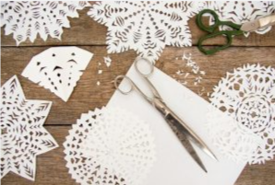
Создавайте совместные картинки
Поделки с детьми зимой особенно хорошо подходят в детском саду. Воспользуйтесь возможностью поработать над общими идеями, чтобы каждый ребенок мог принять участие.
Большие общие зимние картинки можно относительно легко создать, если каждый ребенок выполнит одно небольшое задание. После выполнения отдельных работ выполняется сборка всего изображения.
Кстати, дети учатся таким образом, чтобы в результате совместной работы можно было создать что-то грандиозное. Некоторые особенно оригинальные идеи для создания образа сообщества можно найти здесь.

